Slide 2
ELABORACIÓN DEL PLAN DE GESTIÓN TÉCNICO Y ADMINISTRATIVO PARA LA REAPERTURA DE LA UNIDAD DE QUEMADOS QUEMADOS DEL HOSPITAL DE ESPECIALIDADES DE LAS FF.AA.
LCDA. LLUMIQUINGA POZO MARÍA ALEXANDRA
LCDA. POZO HERRERA JENNY MARÍA
MAYO - 2012
ESCUELA POLITÉCNICA DEL EJÉRCITO
VICERRECTORADO DE INVESTIGACIÓN Y VINCULACIÓN CON LA COLECTIVIDAD
UNIDAD DE GESTIÓN DE POSTGRADOS
MAESTRÍA EN ADMINISTRACIÓN GERENCIAL HOSPITALARIA
V PROMOCIÓN

Slide 3
ELABORACIÓN DEL PLAN DE GESTIÓN TÉCNICO Y ADMINISTRATIVO PARA LA REAPERTURA DE LA UNIDAD DE QUEMADOS DEL HOSPITAL DE ESPECIALIDADES DE LAS FF.AA. INTRODUCCIÓN JUSTIFICACIÓN E IMPORTANCIA

Slide 4
ELABORACIÓN DEL PLAN DE GESTIÓN TÉCNICO Y ADMINISTRATIVO PARA LA REAPERTURA DE LA UNIDAD DE QUEMADOS DEL DEL HOSPITAL DE ESPECIALIDADES DE LAS FF.AA.
F:\Video_Jenny.wmv

Slide 5
ELABORACIÓN DEL PLAN DE GESTIÓN TÉCNICO Y ADMINISTRATIVO PARA LA REAPERTURA DE LA UNIDAD DE QUEMADOS DEL HOSPITAL DE ESPECIALIDADES DE LAS FF.AA.
Objetivo General
Elaborar un plan de gestión técnico y administrativo que satisfaga la demanda de los pacientes con diferentes tipos y extensión de quemaduras previo a la reapertura de la Unidad de Quemados.

Slide 6
ELABORACIÓN DEL PLAN DE GESTIÓN TÉCNICO Y ADMINISTRATIVO PARA LA REAPERTURA DE LA UNIDAD DE QUEMADOS DEL HOSPITAL DE ESPECIALIDADES DE LAS FF.AA.
Objetivos Específicos
Elaborar protocolos innovados de enfermería de la Unidad de Quemados.
Investigar, innovar y elaborar los protocolos de los principales procedimientos quirúrgicos aplicados a los pacientes quemados.
Elaborar los nuevos costos de la operatividad de la Unidad de Quemados.
Elaborar un plan global para: capacitar, entrenar y mantener actualizado en sus conocimientos, en el cuidado de pacientes quemados, al personal médico y de enfermería que laborara en la Unidad de quemados.

Slide 7
ELABORACIÓN DEL PLAN DE GESTIÓN TÉCNICO Y ADMINISTRATIVO PARA LA REAPERTURA DE LA UNIDAD DE QUEMADOS DEL HOSPITAL DE ESPECIALIDADES DE LAS FF.AA.
Metas
Elaborar y entregar al Hospital de Especialidades de las FF.AA. el Plan de gestión técnico- administrativo de enfermería en la Unidad de Quemados.
Elaborar los protocolos técnicos de las principales causas de quemaduras.
Difundir para conocimiento de todo el personal de la Unidad de Quemados la nueva organización y sus responsabilidades específicas.

Slide 8
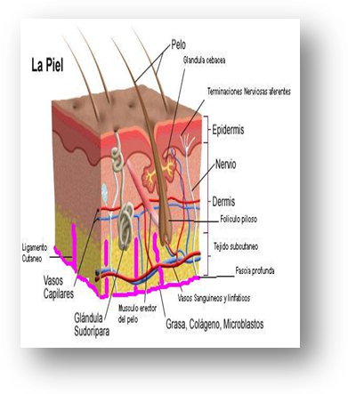
ELABORACIÓN DEL PLAN DE GESTIÓN TÉCNICO Y ADMINISTRATIVO PARA LA REAPERTURA DE LA UNIDAD DE QUEMADOS DEL HOSPITAL DE ESPECIALIDADES DE LAS FF.AA.
MARCO TEÓRICO
LA PIEL
FUNCIONES DE LA PIEL
HISTORIA DE LAS QUEMADURAS EN LA ANTIGÜEDAD

Slide 9
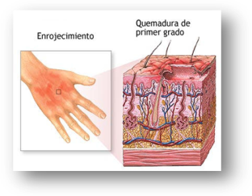
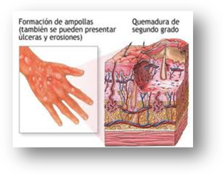
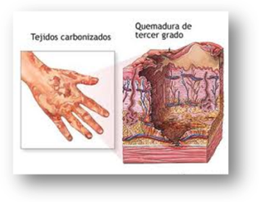
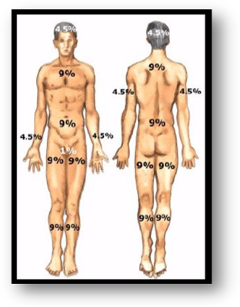
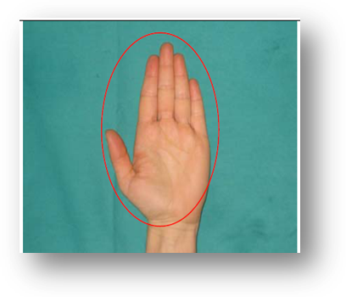
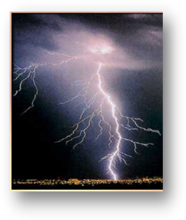
ELABORACIÓN DEL PLAN DE GESTIÓN TÉCNICO Y ADMINISTRATIVO PARA LA REAPERTURA DE LA UNIDAD DE QUEMADOS DEL HOSPITAL DE ESPECIALIDADES DE LAS FF.AA.
QUEMADURAS
CLASIFICACIÓN DE LAS QUEMADURAS
PROFUNDIDAD
EXTENSIÓN
AGENTE ETIOLÓGICO

Slide 10
ELABORACIÓN DEL PLAN DE GESTIÓN TÉCNICO Y ADMINISTRATIVO PARA LA REAPERTURA DE LA UNIDAD DE QUEMADOS DEL HOSPITAL DE ESPECIALIDADES DE LAS FF.AA.
PRINCIPALES CARACTERÍSTICAS CLÍNICAS SEGÚN LA PROFUNDIDAD DE LA QUEMADURA
Características principales | Quemaduras de primer grado | Quemaduras de segundo grado |  | Quemaduras de tercer grado
 |  | Dérmicas superficial | Dérmicas profundas
Causa | -Sol -Fogonazo menor. | -Líquidos calientes. -Fogonazos o llamas. -Exposición breve a sustancias químicas diluidas. | -Líquidos calientes -Fogonazos o llamas. -Exposición prolongada a sustancias químicas diluidas. | -Llama -Escaldadura por inmersión. -electricidad de alto voltaje. -Exposición a sustancias químicas concentradas objetos calientes.
FUENTE: Lorenzo Tapia, 2008

Slide 11
ELABORACIÓN DEL PLAN DE GESTIÓN TÉCNICO Y ADMINISTRATIVO PARA LA REAPERTURA DE LA UNIDAD DE QUEMADOS DEL HOSPITAL DE ESPECIALIDADES DE LAS FF.AA.
QUEMADURAS EN NIÑOS

Slide 12
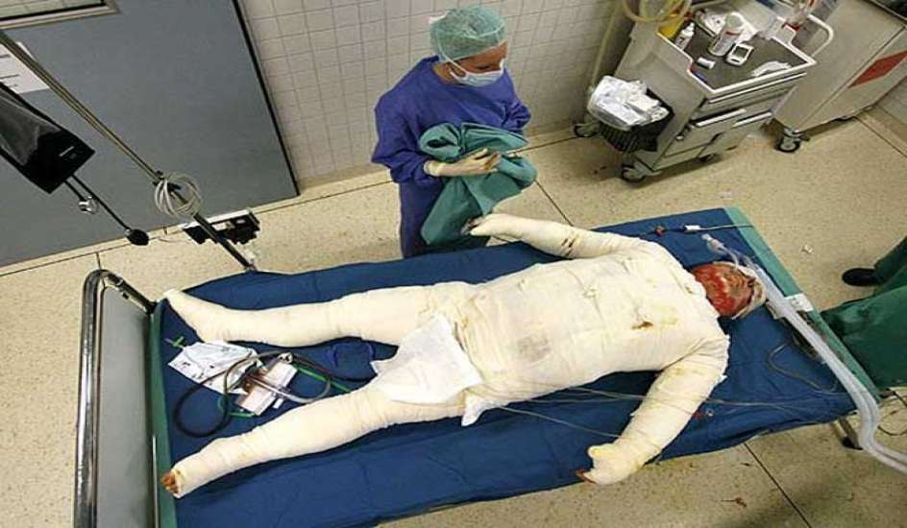
ELABORACIÓN DEL PLAN DE GESTIÓN TÉCNICO Y ADMINISTRATIVO PARA LA REAPERTURA DE LA UNIDAD DE QUEMADOS DEL HOSPITAL DE ESPECIALIDADES DE LAS FF.AA.
EL GRAN QUEMADO
A.- vía aérea
B.- Ventilación
C.- Circulación
D.- Déficit neurológico
E.- Exposición con cuidado de la temperatura ambiental y corporal del paciente.
F.- Fluidos y fármacos

Slide 13
ELABORACIÓN DEL PLAN DE GESTIÓN TÉCNICO Y ADMINISTRATIVO PARA LA REAPERTURA DE LA UNIDAD DE QUEMADOS DEL HOSPITAL DE ESPECIALIDADES DE LAS FF.AA.
Metodología
Cualitativo
Cuantitativo
Transversal
Analítico

Slide 14
ELABORACIÓN DEL PLAN DE GESTIÓN TÉCNICO Y ADMINISTRATIVO PARA LA REAPERTURA DE LA UNIDAD DE QUEMADOS DEL HOSPITAL DE ESPECIALIDADES DE LAS FF.AA.
"Diagnostico Situacional".- Se podrá identificar las causas de los problemas cuya solución es viable, dando como resultado la planeación, organización y ejecución de acciones dirigidas a mejorar el estado de salud de los pacientes usuarios de esta Unidad de Quemados sean estos: militares, dependientes y comunidad civil.

Slide 15
ELABORACIÓN DEL PLAN DE GESTIÓN TÉCNICO Y ADMINISTRATIVO PARA LA REAPERTURA DE LA UNIDAD DE QUEMADOS DEL HOSPITAL DE ESPECIALIDADES DE LAS FF.AA.
DISTRIBUCIÓN DE LOS EGRESOS HOSPITALARIOS DE QUEMADURAS POR PROVINCIAS EN EL ECUADOR, INEC 2009
ORDEN | PROVINCIA | NÚMERO | %
1 | GUAYAS | 759 | 19,9
2 | PICHINCHA | 422 | 11
3 | MANABÍ | 380 | 9,9
4 | EL ORO | 278 | 7,3
5 | AZUAY | 229 | 6
6 | CHIMBORAZO | 179 | 4,7
7 | LOJA | 168 | 4,4
8 | ESMERALDAS | 168 | 4,4
9 | TUNGURAHUA | 152 | 4
10 | LOS RÍOS | 147 | 3,8
11 | COTOPAXI | 142 | 3,7
12 | IMBABURA | 120 | 3,1
13 | CAÑAR | 109 | 2,9
14 | MORONA SANTIAGO | 104 | 2,7
15 | BOLÍVAR | 84 | 2,2
16 | SANTO. DOMINGO DE LOS SACHILAS | 77 | 2
17 | ZAMORA CHINCHIPE | 53 | 1,4
18 | NAPO | 52 | 1,4
19 | SUCUMBÍOS | 50 | 1,3
20 | CARCHI | 42 | 1,1
21 | SANTA ELENA | 41 | 1,1
22 | ORELLANA | 37 | 1
23 | PASTAZA | 35 | 0,9
24 | GALÁPAGOS | 3 | 0,1
TOTAL |  | 3822 | 100
Fuente: Anuario de Recursos y Actividades de Salud INEC, Ecuador
Elaborado: Lic. J. Pozo, Lic. A. Llumiquinga

Slide 16
ELABORACIÓN DEL PLAN DE GESTIÓN TÉCNICO Y ADMINISTRATIVO PARA LA REAPERTURA DE LA UNIDAD DE QUEMADOS DEL HOSPITAL DE ESPECIALIDADES DE LAS FF.AA.
DISTRIBUCIÓN DE LA MORTALIDAD POR LOS AGENTES CAUSALES DE QUEMADURAS ECUADOR AÑO 2009
ORDEN | MORTALIDAD POR LOS AGENTES CAUSALES DE QUEMADURAS | NÚMERO
1 | EXPOSICIÓN AL HUMO, FUEGO Y LLAMAS | 114
2 | QUEMADURAS Y CORROSIONES | 97
3 | EXPOSICIÓN A CORRIENTES ELÉCTRICAS NO ESPECIFICADAS | 93
4 | EXPOSICIÓN A OTRAS CORRIENTES ELÉCTRICAS ESPECIFICADAS | 4
5 | EXPOSICIÓN A LÍNEAS DE TRANSMISIÓN ELÉCTRICA | 3
6 | EXPOSICIÓN A IGNICIÓN O FUSIÓN DE ROPA DE DORMIR | 2
7 | EXPOSICIÓN A FUEGO NO CONTROLADO EN EDIFICIO U OTRO CONSTRUCCIÓN | 1
8 | EXPOSICIÓN A IGNICIÓN DE MATERIAL ALTAMENTE INFLAMABLE | 1
9 | EXPOSICIÓN FUENTE DE LUZ VISIBLE Y ULTRAVIOLETA, DE ORIGEN ARTIFICIAL | 1
TOTAL |  | 316
0,53% en relación a la mortalidad general
Fuente: Anuario de Recursos y Actividades de Salud INEC, Ecuador
Elaborado: Lic. J. Pozo, Lic. A. Llumiquinga

Slide 17
ELABORACIÓN DEL PLAN DE GESTIÓN TÉCNICO Y ADMINISTRATIVO PARA LA REAPERTURA DE LA UNIDAD DE QUEMADOS DEL HOSPITAL DE ESPECIALIDADES DE LAS FF.AA.
DISTRIBUCIÓN DEL TIPO DE USUARIOS QUE ACUDIERON AL HOSPITAL DE ESPECIALIDADES DE LAS FF.AA. AÑO 2010
PERSONAL | NÚMERO | PORCENTAJE
PERSONAL OFICIALES Y DE
TROPA ACTIVOS | 38496 | 13,28
PERSONAL OFICIALES Y DE
TROPA PASIVO | 21443 | 7,40
DEPENDIENTES | 218718 | 75,44
DERECHOHABIENTES | 11285 | 3,89
TOTAL | 289,942 | 100,00
Población 2010 14´483.499
2,23 %
Fuente: Departamento de Archivo y Estadística HE-1
Elaborado: Lic. J. Pozo, Lic. A. Llumiquinga
Notes:
Población Ecuatoriana 14´483.499 habitantes censo 2010 , 2,23 %

Slide 18
ELABORACIÓN DEL PLAN DE GESTIÓN TÉCNICO Y ADMINISTRATIVO PARA LA REAPERTURA DE LA UNIDAD DE QUEMADOS DEL HOSPITAL DE ESPECIALIDADES DE LAS FF.AA.
DISTRIBUCIÓN POR DIAGNÓSTICO DE LOS PACIENTES HOSPITALIZADOS
EN LA UNIDAD DE QUEMADOS DURANTE LOS AÑOS 2004-2008, DEL HOSPITAL DE ESPECIALIDADES DE LAS FF.AA.
DIAGNOSTICO | 2004 | 2005 | 2006 | 2007 | 2008 | TOTAL
QUEMADURA TIPO A-B | 9 | 9 | 11 | 5 | 8 | 42
QUEMADURA M. SUPERIOR | 5 | 1 | 4 | 6 | 10 | 26
QUEMADURA CARA | 1 | 3 | 1 | 2 | 2 | 9
QUEMADURA M. INFERIOR | 4 | 2 | 1 | 1 | 0 | 8
QUEMADURA ELÉCTRICA | 1 | 1 | 2 | 0 | 2 | 6
QUEMADURA POR AGUA CALIENTE | 1 | 2 | 1 | 1 | 1 | 6
QUEMADURA REG. PERI ANAL | 0 | 0 | 2 | 0 | 1 | 3
ERISIPELA | 1 | 0 | 0 | 0 | 0 | 1
SECUELAS QUEMADURA | 0 | 1 | 0 | 0 | 0 | 1
TOTAL | 22 | 19 | 22 | 15 | 24 | 102
Fuente: Departamento de Archivo y Estadística HE-1
Elaborado: Lic. J. Pozo, Lic. A. Llumiquinga

Slide 19
ELABORACIÓN DEL PLAN DE GESTIÓN TÉCNICO Y ADMINISTRATIVO PARA LA REAPERTURA DE LA UNIDAD DE QUEMADOS DEL HOSPITAL DE ESPECIALIDADES DE LAS FF.AA.
Identificación de Problemas y Análisis Situacional
Falta de compromiso por parte de los Directivos; así como la continuidad de los trabajos de readecuación que se están realizando.
Los Directivos no cumplen con los perfiles y competencias para Gerenciar una Institución tan compleja como es el Hospital de Especialidades de las FF.AA.
Ausencia de una planificación presupuestaria para contratar Talento Humano ESPECIALIZADO EN ATENCIÓN A PACIENTES QUEMADOS

Slide 20
ELABORACIÓN DEL PLAN DE GESTIÓN TÉCNICO Y ADMINISTRATIVO PARA LA REAPERTURA DE LA UNIDAD DE QUEMADOS DEL HOSPITAL DE ESPECIALIDADES DE LAS FF.AA.
Identificación de Problemas y Análisis Situacional
Adquisición de equipos e insumos médicos, a través del portal de compras publicas, siendo elegidos productos que no reúnen las especificaciones necesarias.
Casi todo el Talento Humano, actualmente en funciones, no esta capacitado en el manejo del Paciente Quemado.
Baja incidencia de pacientes con quemaduras.

Slide 21
ELABORACIÓN DEL PLAN DE GESTIÓN TÉCNICO Y ADMINISTRATIVO PARA LA REAPERTURA DE LA UNIDAD DE QUEMADOS DEL HOSPITAL DE ESPECIALIDADES DE LAS FF.AA.
Situación propuesta
Ofertar venta de Servicios de Salud especializados en atención a pacientes quemados.
Plan de capacitación teórico práctica, del talento humano médico y de enfermería.
Aplicación de los protocolos de los procedimientos quirúrgicos.
Realización de los procesos y flujogramas

Slide 22
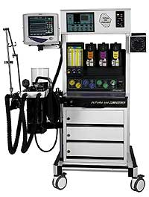
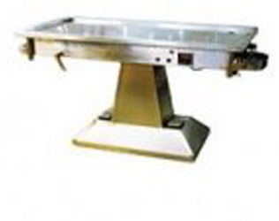
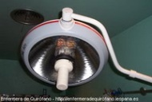
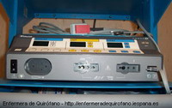
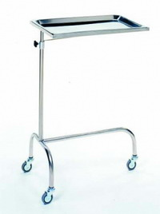
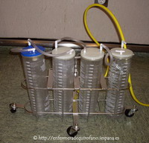
ELABORACIÓN DEL PLAN DE GESTIÓN TÉCNICO Y ADMINISTRATIVO PARA LA REAPERTURA DE LA UNIDAD DE QUEMADOS DEL HOSPITAL DE ESPECIALIDADES DE LAS FF.AA.
LA UNIDAD DE QUEMADOS DEBE CONTAR CON LA SIGUIENTE DOTACIÓN DE EQUIPO MÉDICO
MESA QUIRÚRGICA
LÁMPARA CIELITICA
MAQUINA DE ANESTESIA
EQUIPO DE SUCCIÓN
ELECTRO BISTURÍ
MESA MAYO

Slide 23
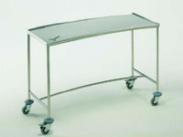
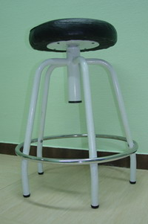
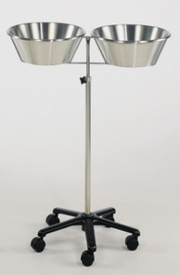
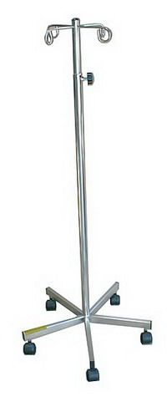
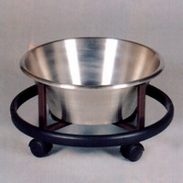
ELABORACIÓN DEL PLAN DE GESTIÓN TÉCNICO Y ADMINISTRATIVO PARA LA REAPERTURA DE LA UNIDAD DE QUEMADOS DEL HOSPITAL DE ESPECIALIDADES DE LAS FF.AA.
LA UNIDAD DE QUEMADOS DEBE CONTAR CON LA SIGUIENTE DOTACIÓN DE EQUIPO MÉDICO
MESA SEMILUNA
TABURETE
PALANGANA
BASURERO METÁLICO RODANTE
PORTA SUEROS

Slide 24
ELABORACIÓN DEL PLAN DE GESTIÓN TÉCNICO Y ADMINISTRATIVO PARA LA REAPERTURA DE LA UNIDAD DE QUEMADOS DEL HOSPITAL DE ESPECIALIDADES DE LAS FF.AA.
VISIÓN
Ser en el mediano plazo una Unidad de Quemados de referencia nacional, que cuente con talento humano supra especializado en el manejo del paciente quemado, equipada con tecnología de avanzada, en la que se obtengan los más altos índices de recuperación de la salud, aplicando principios y valores inherentes a la excelencia.
PLAN ESTRATÉGICO

Slide 25
ELABORACIÓN DEL PLAN DE GESTIÓN TÉCNICO Y ADMINISTRATIVO PARA LA REAPERTURA DE LA UNIDAD DE QUEMADOS DEL HOSPITAL DE ESPECIALIDADES DE LAS FF.AA.
MISIÓN
Brindar atención médica y de enfermería con calidad y calidez, con personal altamente calificado y comprometido, a los usuarios militares, dependientes y comunidad civil, que hayan sufrido una lesión por quemadura, permitiendo su egreso con el más alto porcentaje de recuperación de la salud, en el menor tiempo posible, consiguiendo una integración total a la sociedad.

Slide 26
ELABORACIÓN DEL PLAN DE GESTIÓN TÉCNICO Y ADMINISTRATIVO PARA LA REAPERTURA DE LA UNIDAD DE QUEMADOS DEL HOSPITAL DE ESPECIALIDADES DE LAS FF.AA.
VALORES
PRINCIPIOS
Respeto
Calidez humana
Ética y moral
Justicia
Equidad
Trabajo en equipo
Investigación y desarrollo
Creatividad e iniciativa
Lealtad Institucional
Responsabilidad social
Ética profesional
Disciplina organizacional
Competitividad empresarial

Slide 27
ELABORACIÓN DEL PLAN DE GESTIÓN TÉCNICO Y ADMINISTRATIVO PARA LA REAPERTURA DE LA UNIDAD DE QUEMADOS DEL HOSPITAL DE ESPECIALIDADES DE LAS FF.AA.
OBJETIVOS ESTRATÉGICOS Y ESTRATEGIAS
OBJETIVO ESTRATÉGICO | ESTRATEGIAS
Mantener y mejorar la eficiencia del personal Médico y de Enfermería de la Unidad de Quemados. | Mantener efectivos planes de educación médica y de enfermería continua, relacionada con el manejo del paciente quemado. (En base a pasantías, diplomados maestrías, en otras instituciones de salud afines y de reconocido prestigio).
Brindar un tratamiento oportuno, adecuado y eficaz. | Aplicar correctamente los protocolos Médicos y de Enfermería de atención a pacientes quemados.
Disminuir los porcentajes infecciones nosocomiales, para que la estancia del paciente quemado sea corta. | Aplicar las normas de bioseguridad.
Elaborado: Lic. J. Pozo, Lic. A. Llumiquinga

Slide 28
ELABORACIÓN DEL PLAN DE GESTIÓN TÉCNICO Y ADMINISTRATIVO PARA LA REAPERTURA DE LA UNIDAD DE QUEMADOS DEL HOSPITAL DE ESPECIALIDADES DE LAS FF.AA.
F. O. D. A. (FORTALEZAS, OPORTUNIDADES, DEBILIDADES Y AMENAZAS) DE LA UNIDAD DE QUEMADOS
OPORTUNIDADES | FORTALEZAS
Reapertura de la Unidad de Quemados por parte de los Directivos del Hospital de Especialidades de las FF.AA. | Infraestructura hospitalaria.
Propuestas de equipamiento médico para la Unidad de quemados. | Respaldo y prestigio institucional.
Demanda de servicios cautiva | Capacidad de reacción del Hospital de Especialidades de las FF.AA. ante situaciones emergentes.
Mercado o demanda insatisfecha en la comunidad civil. | Sistema de salud pre pago (ISSFA, ALFA MEDICAL), autorización para proveer este tipo de atención a la comunidad civil.
 | Servicios de apoyo clínico y terapéutico.
Elaborado: Lic. J. Pozo, Lic. A. Llumiquinga

Slide 29
ELABORACIÓN DEL PLAN DE GESTIÓN TÉCNICO Y ADMINISTRATIVO PARA LA REAPERTURA DE LA UNIDAD DE QUEMADOS DEL HOSPITAL DE ESPECIALIDADES DE LAS FF.AA.
F. O. D. A. FORTALEZAS, OPORTUNIDADES, DEBILIDADES Y AMENAZAS DE LA UNIDAD DE QUEMADOS
DEBILIDADES | AMENAZAS
Baja disponibilidad de talento humano con amplio conocimiento en el manejo del paciente quemado. | Inestabilidad política, social y económica del país.
Falta de planificación oportuna para la adquisición de equipos médicos indispensables para agilitar el funcionamiento de la Unidad de Quemados. | Alta competitividad del mercado en materia de salud, particularmente en esta área específica del cuidado de quemados.
Falta de trabajo en equipo y comunicación. | Insatisfacción del cliente interno y externo.
Falta de sistematización de los procesos técnicos y administrativos. | Corrupción en la mayoría de entidades públicas del país.
Baja incidencia de ingresos de pacientes quemados por los altos costos de los tratamientos clínicos y quirúrgicos. | Altos costos del material e insumos necesarios para efectuar los tratamientos clínicos y quirúrgicos.
Estadías largas del paciente quemado, incremento de infecciones nosocomiales, altos costos en su tratamiento. | Falta de continuidad en el apoyo institucional por cambio frecuente de autoridades.
Falta de convenios internacionales. | Falta de presupuesto para la adquisición de material, equipos, e insumos médicos específicos para ser usados en la Unidad de Quemados.
Elaborado: Lic. J. Pozo, Lic. A. Llumiquinga

Slide 30
ELABORACIÓN DEL PLAN DE GESTIÓN TÉCNICO Y ADMINISTRATIVO PARA LA REAPERTURA DE LA UNIDAD DE QUEMADOS DEL HOSPITAL DE ESPECIALIDADES DE LAS FF.AA.
INDICADORES 2010
PROMEDIO DÍAS ESTADA HOSPITAL DE ESPECIALIDADES DE LAS FUERZAS ARMADAS
Total días estada = 54889 = 5,6 días
Total egresos 9914
PORCENTAJE DE OCUPACIÓN HOSPITAL DE ESPECIALIDADES DE LAS FUERZAS ARMADAS
Total días paciente x 100 = 64796 x 100 = 74,38
Días cama disponible 87105
INTERVALO DE GIRO HOSPITAL DE ESPECIALIDADES DE LAS FUERZAS ARMADAS
Total días cama desocupada = 81105 = 8,18 días
N° de egresos 9914

Slide 31
ELABORACIÓN DEL PLAN DE GESTIÓN TÉCNICO Y ADMINISTRATIVO PARA LA REAPERTURA DE LA UNIDAD DE QUEMADOS DEL HOSPITAL DE ESPECIALIDADES DE LAS FF.AA.
INDICADORES AÑO 2010
PROMEDIO DE DÍAS PACIENTE HOSPITAL DE ESPECIALIDADES DE LAS FUERZAS ARMADAS
Total días paciente en el período = 9914 = 39,3 pacientes
N° de días del mismo período 252
GIRO DE CAMA HOSPITAL DE ESPECIALIDADES DE LAS FUERZAS ARMADAS
Total egresos del período = 9783 = 41
Promedio camas disponibles del mismo período 238,64

Slide 32
ELABORACIÓN DEL PLAN DE GESTIÓN TÉCNICO Y ADMINISTRATIVO PARA LA REAPERTURA DE LA. UNIDAD DE QUEMADOS DEL HOSPITAL DE ESPECIALIDADES DE LAS FF.AA.
DISTRIBUCIÓN DEL CÁLCULO BÁSICO PARA EL PERSONAL DE ENFERMERÍA DE LA UNIDAD DE QUEMADOS
TALENTO HUMANO | N° DE PACIENTES | ÍNDICE DE ATENCIÓN | PERSONAL NECESARIO 24 HORAS | DISTRIBUCIÓN POR TURNOS |  |  | VACACIONES
 |  |  |  | AM | PM | HS
ENFERMERAS | 8 | 6 | 6 | 3 50% | 2 30% | 1 20% | 1
AUXILIAR DE ENFERMERÍA | 8 | 6 | 3 | 1 | 1 | 1 | 1
Fuente : Balderas P. (2009
Elaborado: Lic. J. Pozo Lic. A. Llumiquinga

Slide 33
ELABORACIÓN DEL PLAN DE GESTIÓN TÉCNICO Y ADMINISTRATIVO PARA LA REAPERTURA DE LA UNIDAD DE QUEMADOS DEL HOSPITAL DE ESPECIALIDADES DE LAS FF.AA.
FORMULA PARA EL CALCULO DEL NÚMERO DE ENFERMERAS PARA LA UNIDAD DE QUEMADOS
1° PASO
HORAS NECESARIAS
N° De pacientes x índice de atención = horas necesarias
8 X 6 = 48 Horas necesarias
2° PASO
PERSONAL NECESARIO
Total de horas necesarias = Personal necesario
Jornada laboral
48 = 6 Enfermeras
8
Fuente : Balderas P. (2009
Elaborado: Lic. J. Pozo Lic. A. Llumiquinga

Slide 34
ELABORACIÓN DEL PLAN DE GESTIÓN TÉCNICO Y ADMINISTRATIVO PARA LA REAPERTURA DE LA UNIDAD DE QUEMADOS DEL HOSPITAL DE ESPECIALIDADES DE LAS FF.AA.
REESTRUCTURACIÓN OPERATIVA DE LA UNIDAD DE QUEMADOS
PERSONAL UNIDAD DE QUEMADOS | NÚMERO DE PERSONAS
Médicos tratantes | 4
Médicos asistenciales | 3
Enfermera supervisora de área | 1
Enfermeras de cuidado directo | 5
Auxiliar de enfermería | 2
Mensajero | 1
Personal de servicios varios | 2
Elaborado: Lic. J. Pozo, Lic. A. Llumiquinga

Slide 35
ELABORACIÓN DEL PLAN DE GESTIÓN TÉCNICO Y ADMINISTRATIVO PARA LA REAPERTURA DE LA UNIDAD DE QUEMADOS DEL HOSPITAL DE ESPECIALIDADES DE LAS FF.AA.
COMPETENCIAS Y CAPACIDADES DEL TALENTO HUMANO QUE LABORARA EN LA UNIDAD DE QUEMADOS DEL HE-1
CAPACIDADES ORGANIZACIONALES
Equipos de trabajo multidisciplinario.
Excelencia en la atención al cliente
Atención integral al usuario con calidez y humanismo
Personal altamente calificado y comprometido.
Aplicación de principios éticos.
Iniciativa para la resolución de problemas.

Slide 36
ELABORACIÓN DEL PLAN DE GESTIÓN TÉCNICO Y ADMINISTRATIVO PARA LA REAPERTURA DE LA UNIDAD DE QUEMADOS DEL HOSPITAL DE ESPECIALIDADES DE LAS FF.AA.
DEFINICIÓN DE RESPONSABILIDADES LA SUPERVISORA DE ÁREA DE LA UNIDAD DE QUEMADOS
IDENTIFICACIÓN: | Lic. N. N
DENOMINACIÓN DEL CARGO: SUPERVISORA DE ENFERMERÍA DE ÁREA. | ÁREA: UNIDAD DE QUEMADOS
SUPERIOR INMEDIATO: COORDINADORA DE LA GESTIÓN DE ENFERMERÍA | FECHA:
MISIÓN DEL CARGO: Ejecutar y supervisar procesos, para conseguir eficiencia y eficacia en las tareas de enfermería, mediante la planificación, ejecución y control de su área.
RESULTADOS ESPERADOS | ACTIVIDADES PRINCIPALES | INDICADORES DE GESTIÓN
Cumplimiento de la tarea asignada. | Recibir el turno AM, elabora planes y cronogramas de trabajo para el personal de enfermeras, personal servicios varios y mensajeros. | Tiempo –número.
Trabajo en equipo. | Programa y supervisa las actividades de los diferentes turnos en consideración al número de pacientes, indicaciones médicas, disponibilidad de recursos, dimensión de requerimientos y el destino de los mismos. | Número
Planificación del cronograma de actividades. | Recepta y canaliza las novedades y actividades pendientes relacionadas a pacientes una vez recibido el turno. | Número
Asignación de responsabilidades. | Distribuye y asigna personal de enfermeras, servicios varios y mensajeros de acuerdo a las necesidades. | Número
Evitar ausentismo. | Autoriza permisos y/o cambios de turno | Número
Personal capacitado. | Planificar educación continua para el talento humano utilizando el mismo recurso. | Tiempo - Número

Slide 37
ELABORACIÓN DEL PLAN DE GESTIÓN TÉCNICO Y ADMINISTRATIVO PARA LA REAPERTURA DE LA UNIDAD DE QUEMADOS DEL HOSPITAL DE ESPECIALIDADES DE LAS FF.AA.
DISTRIBUCIÓN DE LAS COMPETENCIAS DE LA SUPERVISORA DE ÁREA
REQUISITOS: Titulo de Licenciada en Enfermería. Titulo Magister en Gestión y Administración Hospitalaria Certificados del SENESCYT Haber realizado el año de salud rural
COMPETENCIAS TÉCNICAS: Conocer el manejo sobre Gestión y Administración Hospitalaria. Cursos sobre el manejo del paciente quemado. Manejo de equipos especiales utilizados. Manejo de equipos y material estéril.
COMPETENCIAS DE GESTIÓN: Liderazgo Calidad de trabajo Conciencia organizacional Adaptabilidad al cambio Iniciativa | NIVEL A NIVEL A NIVEL A NIVEL A NIVEL A

Slide 38
ELABORACIÓN DEL PLAN DE GESTIÓN TÉCNICO Y ADMINISTRATIVO PARA LA REAPERTURA DE LA UNIDAD DE QUEMADOS DEL HOSPITAL DE ESPECIALIDADES DE LAS FF.AA.
CONDUCTA OPERATIVA DE LA SUPERVISORA DE ÁREA
COMPETENCIA | CONDUCTA | CONDUCTA OPERATIVA
LIDERAZGO | Motivar e inspirar confianza. | Habla con fluidez puntualidad
CALIDAD DE TRABAJO | Discernimiento (juicio) | Interés por aprender
CONCIENCIA ORGANIZACIONAL | Comprender e interpretar. | Perceptiva
ADAPTABILIDAD AL CAMBIO | Adaptación | Entusiasta
INICIATIVA | Proactiva | Actúa con agilidad y precisión.

Slide 39
ELABORACIÓN DEL PLAN DE GESTIÓN TÉCNICO Y ADMINISTRATIVO PARA LA REAPERTURA DE LA UNIDAD DE QUEMADOS DEL HOSPITAL DE ESPECIALIDADES DE LAS FF.AA.
EVALUACIÓN DE 360 GRADOS
DISTRIBUCIÓN DE COMPETENCIAS DE LA SUPERVISORA DE ÁREA
EVALUADOR | LIDERAZGO | CALIDAD DE | CONCIENCIA | ADAPTABILIDAD | INICIATIVA
 |  | TRABAJO | ORGANIZACIONAL | AL CAMBIO
JEFE | 4 | 4 | 4 | 4 | 4
AUTOEVALUACIÓN | 5 | 5 | 5 | 4 | 4
PAR. | 3 | 3 | 3 | 3 | 3
COLABORADORES | 3 | 4 | 3 | 3 | 3
CLIENTE | 4 | 4 | 3 | 3 | 4
Elaborado: Lic. J. Pozo, Lic. A. Llumiquinga

Slide 40
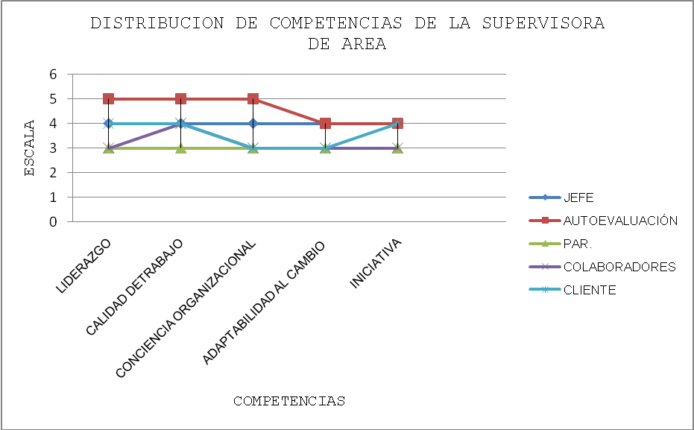
ELABORACIÓN DEL PLAN DE GESTIÓN TÉCNICO Y ADMINISTRATIVO PARA LA REAPERTURA DE LA UNIDAD DE QUEMADOS DEL HOSPITAL DE ESPECIALIDADES DE LAS FF.AA.
Elaborado: Lic. J. Pozo, Lic. A. Llumiquinga

Slide 41
ELABORACIÓN DEL PLAN DE GESTIÓN TÉCNICO Y ADMINISTRATIVO PARA LA REAPERTURA DE LA UNIDAD DE QUEMADOS DEL HOSPITAL DE ESPECIALIDADES DE LAS FF.AA.
DISTRIBUCIÓN DE LAS COMPETENCIAS DE LA SUPERVISORA DE ÁREA DE LA UNIDAD DE QUEMADOS (Cálculo del promedio y Vacío)
EVALUADOR | LIDERAZGO | CALIDAD DE | CONCIENCIA | ADAPTABILIDAD | INICIATIVA
 |  | TRABAJO | ORGANIZACIONAL | AL CAMBIO
JEFE | 4 | 4 | 4 | 4 | 4
AUTOEVALUACIÓN | 5 | 5 | 5 | 4 | 4
PAR. | 3 | 3 | 3 | 3 | 3
COLABORADORES | 3 | 4 | 3 | 3 | 3
CLIENTE | 4 | 4 | 3 | 3 | 4
PROMEDIO | 3,8 | 4 | 3,6 | 3,4 | 3,6
VACIO | 1,2 | 1 | 1,4 | 1,6 | 1,4
Elaborado: Lic. J. Pozo, Lic. A. Llumiquinga

Slide 42
ELABORACIÓN DEL PLAN DE GESTIÓN TÉCNICO Y ADMINISTRATIVO PARA LA REAPERTURA DE LA UNIDAD DE QUEMADOS DEL HOSPITAL DE ESPECIALIDADES DE LAS FF.AA.
EVALUACIÓN CONTRA PERFIL DE LA SUPERVISORA DE ÁREA
EVALUADO: Lic. N. N Vacío:
Necesidades de Desarrollo
COMPETENCIAS | NIVEL
 | 1 | 2 | 3 | 4 | 5
LIDERAZGO
CALIDAD DE TRABAJO
CONCIENCIA ORGANIZACIONAL
ADAPTABILIDAD AL CAMBIO |  | 1,6 |  | 3,4
INICIATIVA
Promedio | 3,8 | 4 | 3,6 | 3,4 | 3.6
Vacío | 1,2 | 1 | 1,4 | 1,6 | 1,4
Elaborado: Lic. J. Pozo, Lic. A. Llumiquinga

Slide 43
ELABORACIÓN DEL PLAN DE GESTIÓN TÉCNICO Y ADMINISTRATIVO PARA LA REAPERTURA DE LA UNIDAD DE QUEMADOS DEL HOSPITAL DE ESPECIALIDADES DE LAS FF.AA.
PLAN DE DESARROLLO INDIVIDUAL
NOMBRE: Lic. N. N CARGO: Supervisora de área
COMPETENCIA: Adaptabilidad al cambio. FECHA:
VACIO | El evaluado muestra una deficiencia en adaptabilidad al cambio con un valor de 3,4/5 que es la meta, para adaptarse y avenirse a los cambios-
OPCIONES | Recibir entrenamiento formal en áreas específicas. Participar en seminarios.
ACCIONES | Participación en mejoras de adaptaciones organizacionales y estrategias a corto y mediano plazo.
RESULTADOS | Copera activamente en la implementación e integración de nuevos objetivos, procedimientos o herramientas de trabajo.
EVALUACIÓN | Se anticipa a los cambios realizando propuestas para enfrentarlos.

Slide 44
ELABORACIÓN DEL PLAN DE GESTIÓN TÉCNICO Y ADMINISTRATIVO PARA LA REAPERTURA DE LA UNIDAD DE QUEMADOS DEL HOSPITAL DE ESPECIALIDADES DE LAS FF.AA.
Elaboración del plan técnico administrativo de enfermería de la Unidad de Quemados.

Slide 45
ELABORACIÓN DEL PLAN DE GESTIÓN TÉCNICO Y ADMINISTRATIVO PARA LA REAPERTURA DE LA UNIDAD DE QUEMADOS DEL HOSPITAL DE ESPECIALIDADES DE LAS FF.AA.
Protocolo de atención de enfermería en paciente quemado
Presentación al paciente y/o familia. Cuidados de enfermería al ingreso
Objetivo :Conseguir la adaptación del paciente y/o familia al medio hospitalario en el menor tiempo posible, con un trato personalizado y humano.
Ofrecer la información que precise el paciente y/o familia.
Materiales
Equipos
Procedimiento
Observaciones

Slide 46
ELABORACIÓN DEL PLAN DE GESTIÓN TÉCNICO Y ADMINISTRATIVO PARA LA REAPERTURA DE LA UNIDAD DE QUEMADOS DEL HOSPITAL DE ESPECIALIDADES DE LAS FF.AA.
Proceso Enfermero/a
Es una forma dinámica y sistematizada de brindar cuidados de enfermería, el proceso promueve cuidados humanísticos centrados en objetivos, además impulsa a las enfermeras a examinar continuamente lo que hacen y a plantearse como pueden mejorarlo.

Slide 47
ELABORACIÓN DEL PLAN DE GESTIÓN TÉCNICO Y ADMINISTRATIVO PARA LA REAPERTURA DE LA UNIDAD DE QUEMADOS DEL HOSPITAL DE ESPECIALIDADES DE LAS FF.AA.
Diagnostico de Enfermería: Dolor agudo relacionado con la quemadura manifestado por (m/p) expresión verbal y mascara facial.
Objetivo: Disminuir el dolor durante el baño y secado de su piel.
Intervención | Fundamentación científica | Ejecución | Evaluación
Administración de analgésicos: -Admistrar los analgésicos a la hora indicada para evitar dolor en el paciente. -Aplicar los 5 correctos Analgésicos Por razones necesarias (PRN). -Mantenimiento de material seco y estéril. | -La utilización de los analgésicos ayuda a disminuir o eliminar el dolor. -La vía intravenosa es el medio más rápido para transportar soluciones (líquidos) y fármacos por el cuerpo. La manipulación del entorno del paciente facilita una comodidad óptima. -Vendajes limpios y secos ayudan a mantener la piel en buenas condiciones El polvo y las bacterias presentes en al aire pueden causar infección si no tiene una buena higiene. | -Fecha -Se cumplió en tiempo y forma. -Se la proporciona técnicas para disminuir las molestias del dolor | -Refiere el paciente disminución del dolor durante todas las intervenciones. -El paciente a la observación se encuentra relajado, con pocas molestias de dolor, controlado sin estrés. -Durante el cambio de vendajes se observa una piel en proceso de recuperación, además está libre de microorganismos patógenos, libre de dolor, enrojecimiento y además características de infección.

Slide 48
ELABORACIÓN DEL PLAN DE GESTIÓN TÉCNICO Y ADMINISTRATIVO PARA LA REAPERTURA DE LA UNIDAD DE QUEMADOS DEL HOSPITAL DE ESPECIALIDADES DE LAS FF.AA.
Procedimientos Quirúrgicos
La unidad de quemados dispone de un quirófano para ciertos procedimientos pero al momento no se encuentra habilitada y este tipo de pacientes se los remite al quirófano general, los procedimientos en mención son:
Limpiezas quirúrgicas
Escarectomías
Fasciotomías
Amputación
Toma aplicación de injertos
Z plastias
Dermoabrasión
Colgajos mio cutáneos
Toma aplicación de injertos.Doc

Slide 49
ELABORACIÓN DEL PLAN DE GESTIÓN TÉCNICO Y ADMINISTRATIVO PARA LA REAPERTURA DE LA UNIDAD DE QUEMADOS DEL HOSPITAL DE ESPECIALIDADES DE LAS FF.AA.
Procesos
Conjunto de actividades o grupo de actividades que emplea insumos, les agrega valor y suministra un producto a un cliente interno o externo.
Mapa de procesos
Representación grafica de un grupo de componentes de un sistema funcional o procesos funcionales de un área.

Slide 50
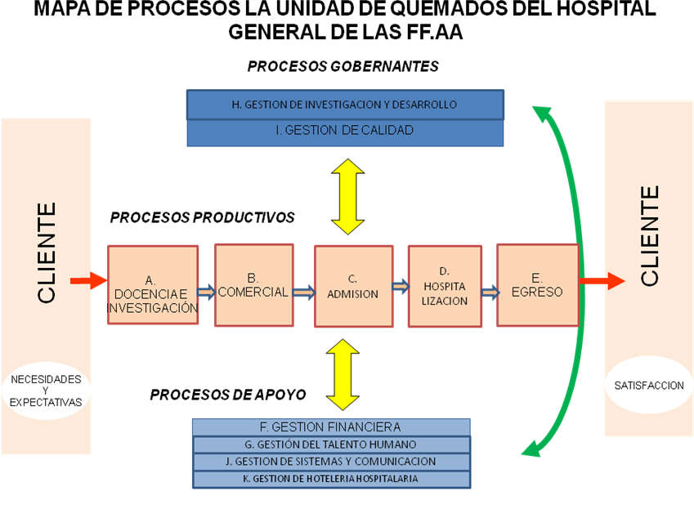
ELABORACIÓN DEL PLAN DE GESTIÓN TÉCNICO Y ADMINISTRATIVO PARA LA REAPERTURA DE LA UNIDAD DE QUEMADOS DEL HOSPITAL DE ESPECIALIDADES DE LAS FF.AA.
MAPA DE PROCESOS DE LA UNIDAD DE QUEMADOS DEL HOSPITAL DE ESPECIALIDADES DE LAS FF.AA.

Slide 51
ELABORACIÓN DEL PLAN DE GESTIÓN TÉCNICO Y ADMINISTRATIVO PARA LA REAPERTURA DE LA UNIDAD DE QUEMADOS DEL HOSPITAL DE ESPECIALIDADES DE LAS FF.AA.
Levantamiento de la información
Realizamos un cuestionario no visible para el usuario, que indaga sobre el procedimiento que se realiza desde la entrada al proceso hasta su salida final.
Descripción de las actividades de los procesos
Describen las actividades propias que se realizan en los procesos. Acciones mutuamente relacionadas o que interaccionan transformando elementos de entrada en resultados.

Slide 52
ELABORACIÓN DEL PLAN DE GESTIÓN TÉCNICO Y ADMINISTRATIVO PARA LA REAPERTURA DE LA UNIDAD DE QUEMADOS DEL HOSPITAL DE ESPECIALIDADES DE LAS FF.AA.
MACROPROCESO: Hotelería Hospitalaria (K) Nombre: N. N
PROCESO: Hospitalización (D) Cargo: Supervisora de área
Ingreso del paciente (D 1) Fecha:
No. | ACTIVIDAD | ENTIDAD | DESCRIPCIÓN | RESPONSABLE
1 | Recibir del paciente. | Estación de Enfermería. | Recibir al paciente en la Unidad de Quemados. | Enfermera
2 | Tomar signos vitales. | Sala recepción de pacientes. | Controlar los datos vitales, pulso, frecuencia respiratoria, temperatura y presión arterial. | Enfermera
3 | Identificar al paciente. | Sala recepción de pacientes. | Colocar el brazalete de identificación si es hombre celeste, y si es mujer rosada con los datos de filiación. | Enfermera
4 | Tomar medidas antropométricas. | Sala recepción de pacientes. | Encerar la balanza, hacer retirar al paciente los zapatos, medir talla y peso. | Enfermera
5 | Graficar en el formulario de signos vitales. | Sala recepción de pacientes | En el respectivo formulario graficar los signos vitales. | Enfermera
6 | Indicar al paciente normas de la Unidad de Quemados, y de bio-seguridad. | Sala recepción de pacientes. | Explicar y educar sobre la clasificación de desechos, horario de visitas, sus deberes y sus derechos. Acompañar al paciente a la habitación que se le asignó. | Enfermera
7 | Llevar a la habitación y colocar el pijama al paciente. | Habitación del paciente. | Hacerle al paciente que se coloque el pijama y en caso de que no lo pueda hacer, ayudarle. | Enfermera
8 | Ensamblar la Historia Clínica | Estación de enfermería. | Con todos los formularios de internamiento y hospitalización, colocarles en la carpeta metálica, debidamente identificada con datos de filiación. | Enfermera
9 | Comunicar al médico de la llegada del paciente | Estación de enfermería. | Informarle de que el paciente y la Historia Clínica ya están listos para la atención. | Enfermera
10 | Realizar la anamnesis del paciente por parte del médico. | Secretaria de la Unidad de Quemados. | El médico realiza la interrogación al paciente o a los familiares y llena la hoja de anamnesis. | Médico

Slide 53
ELABORACIÓN DEL PLAN DE GESTIÓN TÉCNICO Y ADMINISTRATIVO PARA LA REAPERTURA DE LA UNIDAD DE QUEMADOS DEL HOSPITAL DE ESPECIALIDADES DE LAS FF.AA.
CARACTERIZACIÓN DE LOS PROCESOS
Identificar las características de los procesos en una organización, y está orientada a ser el primer paso para adoptar un enfoque basado en procesos, en el ámbito de un sistema de gestión de la calidad, reflexionando sobre cuáles son los procesos que deben configurar el sistema, es decir, qué procesos deben aparecer en la estructura de procesos del sistema.

Slide 54
ELABORACIÓN DEL PLAN DE GESTIÓN TÉCNICO Y ADMINISTRATIVO PARA LA REAPERTURA DE LA UNIDAD DE QUEMADOS DEL HOSPITAL DE ESPECIALIDADES DE LAS FF.AA.
PROCESO: Hospitalización (D)
SUBPROCESO: Ingreso del paciente (D-1)
Objetivo. Proporcionar atención médica oportuna con ética profesional, ejecutando acciones que permitan estabilizar y mantener la vida del paciente.
Proveedor |  | Insumo | Transformación | Producto(s) | Cliente
Interno | Externo |  |  |  | Interno | Externo
Todos los procesos del hospital. |  | Hojas de admisión. Termómetro Tensiómetro historia clínica Papelería | Recepción del paciente. Tomar signos vitales. Graficar en el formulario de signos vitales. Identificar al paciente. Toma de medidas antropométricas. Conducir al paciente a la habitación. Colocar el pijama al paciente. Ensamblar Historia Clínica. Comunicar al médico la llegada del paciente. Realizar anamnesis. | Paciente ingresado a la Unidad de Quemados. | Todos los procesos del Hospital.

Slide 55
ELABORACIÓN DEL PLAN DE GESTIÓN TÉCNICO Y ADMINISTRATIVO PARA LA REAPERTURA DE LA UNIDAD DE QUEMADOS DEL HOSPITAL DE ESPECIALIDADES DE LAS FF.AA.
Descripción de los procesos
Objetivo: Descripción breve y concisa del objetivo del proceso.
Propietario: Responsable del proceso.
Requisito: Que requerimos para iniciar el proceso.
Salida: Producto o servicio creado por el proceso.
Cliente: Para quien hacemos el proceso.
Proveedor: Quien abastece el proceso.
Inicio: Primera actividad del proceso.
Fin: Que es lo último que se hace.

Slide 56
ELABORACIÓN DEL PLAN DE GESTIÓN TÉCNICO Y ADMINISTRATIVO PARA LA REAPERTURA DE LA UNIDAD DE QUEMADOS DEL HOSPITAL DE ESPECIALIDADES DE LAS FF.AA.
 |  | DESCRIPCIÓN DEL PROCESO
 | NOMBRE DEL PROCESO |  |  | INGRESO DEL PACIENTE |  |  |  |  |  |  |  | CODIFICACIÓN |  | D1 |  |  | EDICIÓN No.
 | PROPIETARIO DEL PROCESO |  |  |  | Lic. J. Pozo, Lic. A. Llumiquinga |  |  |  |  |  |  | REQUISITO DE LA NORMA |  |  |  |  | FECHA
 | ALCANCE |  | Inicia con la recepción del paciente y termina con comunicar al médico la llegada del paciente.
RECURSOS
 | FÍSICOS | Termómetro, tensiómetro, balanza, formularios historia clínica |  |  |  |  |  |  |  |  | ECONÓMICOS
 | TÉCNICOS |  | Sofware y hadware |  |  |  |  |  |  |  | RRHH | Enfermera y médico asistencial
PROVEEDORES |  |  |  |  |  | PROCESO |  |  |  |  |  |  |  |  | CLIENTES
Todos los procesos del hospital |  |  |  |  |  |  | ► | Recepción del paciente |  |  |  |  |  |  | Todos los procesos del hospital
 |  |  |  |  |  |  | ► | Tomar signos vitales
 |  |  |  |  |  |  | ► | Tomar medidas antropométricas
 |  |  |  |  |  |  | ► | Identificar al paciente
 |  |  |  |  |  |  | ► | Graficar en el formulario correspondiente
 |  |  |  |  |  |  | ► | Conducir al paciente a la cama asignada
 |  |  |  |  |  |  | ► | Clocar la pijama al paciente
ENTRADAS |  |  |  |  |  |  | ► | Ensamblar historia clínica |  |  |  |  |  |  | SALIDAS
Paciente que requiere atención clínica. |  |  |  |  |  |  | ► | Comunicar al médico la llegada del paciente |  |  |  |  |  |  | Paciente ingresado a la Unidad de
 |  |  |  |  |  |  | ► | Realizar anamnesis y examen físico |  |  |  |  |  |  | Quemados
 |  |  |  |  |  |  | ► | Indicar al paciente sobre normas de la Unidad de Quemados
 |  |  |  |  |  |  |  | y bio-seguridad
 |  |  |  |  |  | OBJETIVO
 |  |  |  |  |  | Proporcionar atención médica oportuna con ética profesional,
 |  |  |  |  |  | ejecutando acciones que permitan estabilizar y mantener la vida
 |  |  |  |  |  | del paciente.
INDICADORES |  |  |  |  |  |  |  |  |  |  |  |  |  |  | REGISTROS/ANEXOS
Tasa de ingreso de pacientes |  |  |  |  |  |  |  |  |  |  |  |  |  |  | Registros en los formularios de signos
hospitalizados |  |  |  |  |  | CONTROLES |  |  |  |  |  |  |  |  | vitales e informes de enfermería
Promedio de edad de pacientes |  |  |  |  |  | Normas de bio-seguridad |  |  |  |  |  |  |  |  | Formulario de anamnesis y examen físico
hospitalizados |  |  |  |  |  | Normas de control de calidad
Porcentaje de cliente satisfecho
 | ELABORADO POR |  |  |  |  |  | REVISADO POR |  |  |  |  |  |  |  |  | APROBADO POR
 | Lic. J. Pozo, Lic. A. Llumiquinga |  |  |  |  |  | Director de tesis: Dr. Luis Maldonado MAGH |  |  |  |  |  |  |  | Director de tesis: Dr. Luis Maldonado MAGH

Slide 57
ELABORACIÓN DEL PLAN DE GESTIÓN TÉCNICO Y ADMINISTRATIVO PARA LA REAPERTURA DE LA UNIDAD DE QUEMADOS DEL HOSPITAL DE ESPECIALIDADES DE LAS FF.AA.
DIAGRAMA DE FLUJO
Herramientas de representación grafica de las actividades que conforman un proceso.
Utilizando la simbología apropiada, hemos plasmado de forma gráfica todo el desarrollo del proceso, de manera que se identifiquen las operaciones y a través de esta representación llegar al análisis y mejora de los procesos del la Unidad de Quemados.

Slide 58
ELABORACIÓN DEL PLAN DE GESTIÓN TÉCNICO Y ADMINISTRATIVO PARA LA REAPERTURA DE LA UNIDAD DE QUEMADOS DEL HOSPITAL DE ESPECIALIDADES DE LAS FF.AA.

Slide 59
ELABORACIÓN DEL PLAN DE GESTIÓN TÉCNICO Y ADMINISTRATIVO PARA LA REAPERTURA DE LA UNIDAD DE QUEMADOS DEL HOSPITAL DE ESPECIALIDADES DE LAS FF.AA.
ANÁLISIS DE VALOR
Método ordenado y creativo para aumentar el valor de un ítem. Este "ítem" puede ser un producto, un sistema, un proceso, un procedimiento, un plan, una máquina, un equipo, una herramienta, un servicio o un método de trabajo.

Slide 60
ELABORACIÓN DEL PLAN DE GESTIÓN TÉCNICO Y ADMINISTRATIVO PARA LA REAPERTURA DE LA UNIDAD DE QUEMADOS DEL HOSPITAL DE ESPECIALIDADES DE LAS FF.AA.
Análisis de valor Actual
SUB PROCESO |  |  | Ingreso del paciente (D 1) Paciente ingresado a la Unidad de Quemados
PRODUCTO: |  |  |  |  |  |  |  |  |  | FECHA:
No. | VAC | VAE | P | E | M | I | A | ACTIVIDAD |  |  |  | Tiempos Efectivos (Min.)
1 |  |  |  | 1 |  |  |  | Recepción del paciente |  |  |  | 2
2 | 1 |  |  |  |  |  |  | Tomar signos vitales |  |  |  | 6
3 |  | 1 |  |  |  |  |  | Graficar en el formulario de signos vitales |  |  |  | 2
4 | 1 |  |  |  |  |  |  | Indicar al paciente normas de la U.Q y de bio- seguridad |  |  |  | 2
5 | 1 |  |  |  |  |  |  | Identificar al paciente |  |  |  | 2
6 | 1 |  |  |  |  |  |  | Toma de medidas antropométricas |  |  |  | 2
7 |  |  |  |  | 1 |  |  | Conducir al paciente a la habitación |  |  |  | 4
8 | 1 |  |  |  |  |  |  | Colocar pijama al paciente |  |  |  | 4
9 |  |  | 1 |  |  |  |  | Ensamblar historia clínica |  |  |  | 6
10 |  |  |  |  | 1 |  |  | Comunicar al médico de la llegada del paciente |  |  |  | 2
11 | 1 |  |  |  |  |  |  | Realizar anamnesis del paciente por parte del médico |  |  |  | 15
 | 6 | 1 | 1 | 1 | 2 | 0 | 0
 |  |  | TIEMPOS TOTALES |  |  |  |  |  |  |  |  | 47
 | COMPOSICIÓN DE ACTIVIDADES |  |  |  |  |  |  | Método Actual |  |  | * TIEMPOS | ESTIMADOS
 |  |  |  |  |  |  |  | No. | Tiempo | % | En el subproceso ingreso al paciente,
VAC | VALOR AGREGADO CLIENTE (dispuesto a pagar) |  |  |  |  |  |  | 6 | 31 | 66% | el talento humano demora en la
VAE | VALOR AGREGADO EMPRESA |  |  |  |  |  |  | 1 | 2 | 4% | atención 47', con un índice de
P | PREPARACIÓN |  |  |  |  |  |  | 1 | 6 | 13% | valor agregado de 70%, por lo que
E | ESPERA |  |  |  |  |  |  | 1 | 2 | 4% | se observa que hay mucha demora
M | MOVIMIENTO |  |  |  |  |  |  | 2 | 6 | 13% | en atender al usuario, para cuál
I | INSPECCIÓN |  |  |  |  |  |  | 0 | 0 | 0% | proponemos un sub |  | proceso
A | ARCHIVO |  |  |  |  |  |  | 0 | 0 | 0% | reduciendo los tiempos por |  | lo tanto
TT | TOTAL |  |  |  |  |  |  | 11 | 47 | 100,00% | se aumenta la satisfacción |  | del
TVA | TIEMPO DE VALOR AGREGADO |  |  |  |  |  |  |  | 33 |  | cliente interno.
IVA | ÍNDICE DE VALOR AGREGADO |  |  |  |  |  |  |  | 70%
Elaborado: Lic. J. Pozo, Lic. A. Llumiquinga

Slide 61
ELABORACIÓN DEL PLAN DE GESTIÓN TÉCNICO Y ADMINISTRATIVO PARA LA REAPERTURA DE LA UNIDAD DE QUEMADOS DEL HOSPITAL DE ESPECIALIDADES DE LAS FF.AA.
Análisis de valor Ideal
SUB PROCESO |  |  | Ingreso del paciente (D 1)
PRODUCTO: |  |  | Paciente ingresado a la Unidad de Quemados |  |  |  |  |  |  |  |  |  |  |  |  | FECHA:
No. | VAC | VAE | P |  |  |  | E |  | M |  | I | A | ACTIVIDAD |  |  |  |  |  |  |  | Tiempos Efectivos (Min.)
1 | 1 |  |  |  |  |  |  |  |  |  |  |  | Recepción del paciente |  |  |  |  |  |  |  | 1
2 | 1 |  |  |  |  |  |  |  |  |  |  |  | Tomar signos vitales |  |  |  |  |  |  |  | 3
3 |  | 1 |  |  |  |  |  |  |  |  |  |  | Graficar en el formulario de signos vitales |  |  |  |  |  |  |  | 1
4 | 1 |  |  |  |  |  |  |  |  |  |  |  | Indicar al paciente normas de la U.Q y de bio- seguridad |  |  |  |  |  |  |  | 1
5 | 1 |  |  |  |  |  |  |  |  |  |  |  | Identificar al paciente |  |  |  |  |  |  |  | 1
6 | 1 |  |  |  |  |  |  |  |  |  |  |  | Toma de medidas antropométricas |  |  |  |  |  |  |  | 1
7 |  |  |  |  |  |  |  |  | 1 |  |  |  | Conducir al paciente a la habitación |  |  |  |  |  |  |  | 2
8 | 1 |  |  |  |  |  |  |  |  |  |  |  | Colocar pijama al paciente |  |  |  |  |  |  |  | 1
9 |  | 1 |  |  |  |  |  |  |  |  |  |  | Ensamblar historia clínica |  |  |  |  |  |  |  | 3
10 | 1 |  |  |  |  |  |  |  |  |  |  |  | Comunicar al médico de la llegada del paciente |  |  |  |  |  |  |  | 1
11 | 1 |  |  |  |  |  |  |  |  |  |  |  | Realizar anamnesis del paciente por parte del médico |  |  |  |  |  |  |  | 10
 | 8 | 2 | 0 |  |  |  | 0 |  | 1 |  | 0 | 0
 |  |  | TIEMPOS TOTALES |  |  |  |  |  |  |  |  |  |  |  |  |  |  |  |  |  | 25
 | COMPOSICIÓN DE ACTIVIDADES |  |  |  |  |  |  |  |  |  |  |  | Método Actual |  |  |  |  |  |  |  | TIEMPOS | ESTIMADOS
 |  |  |  |  |  |  |  |  |  |  |  |  | No. |  | Tiempo |  |  | % |  |  | En el subproceso ingreso | al paciente, el talento
VAC | VALOR AGREGADO CLIENTE (dispuesto a pagar) |  |  |  |  |  |  |  |  |  |  |  | 7 |  | 19 |  |  | 76% |  |  | humano, demora en la atención 47', con un índice
VAE | VALOR AGREGADO EMPRESA |  |  |  |  |  |  |  |  |  |  |  | 2 |  | 4 |  |  | 16% |  |  | De valor agregado del 70%, optimizando los tiempos
P | PREPARACIÓN |  |  |  |  |  |  |  |  |  |  |  | 0 |  | 0 |  |  | 0% |  |  | Hemos llegado a 25', con un valor agregado del
E | ESPERA |  |  |  |  |  |  |  |  |  |  |  | 0 |  | 0 |  |  | 0% |  |  | 92%, obteniendo un cliente satisfecho.
M | MOVIMIENTO |  |  |  |  |  |  |  |  |  |  |  | 1 |  | 2 |  |  | 8%
I | INSPECCIÓN |  |  |  |  |  |  |  |  |  |  |  | 0 |  | 0 |  |  | 0%
A | ARCHIVO |  |  |  |  |  |  |  |  |  |  |  | 0 |  | 0 |  |  | 0%
TT | TOTAL |  |  |  |  |  |  |  |  |  |  |  | 10 |  | 25 |  |  | 100,00%
TVA | TIEMPO DE VALOR AGREGADO |  |  |  |  |  |  |  |  |  |  |  |  |  | 23
IVA | ÍNDICE DE VALOR AGREGADO |  |  |  |  |  |  |  |  |  |  |  |  |  | 92%

Slide 62
ELABORACIÓN DEL PLAN DE GESTIÓN TÉCNICO Y ADMINISTRATIVO PARA LA REAPERTURA DE LA UNIDAD DE QUEMADOS DEL HOSPITAL DE ESPECIALIDADES DE LAS FF.AA.
Elaboración del costo de la Unidad de Quemados
Análisis del tipo de costo a implementar en la Unidad de Quemados
Un enfoque gerencial financiero, basado en información real, le obliga al jefe o director financiero a calcular costos y por lo tanto, obtener la información que permitan al gerente o director del hospital y su equipo evaluar, planear, tomar decisiones y aplicar estrategias de carácter económico para alcanzar la eficiencia, en la atención medica. La información obtenida (diseño e implementación de la contabilidad de costos) les permite a los directivos formular presupuestos estandarizados por aéreas (o centros de costo), por actividades y por procesos. (López 2003).

Slide 63
ELABORACIÓN DEL PLAN DE GESTIÓN TÉCNICO Y ADMINISTRATIVO PARA LA REAPERTURA DE LA UNIDAD DE QUEMADOS DEL HOSPITAL DE ESPECIALIDADES DE LAS FF.AA.
Resumen del Costo de la Unidad de Quemados año 2011
COSTO DE LA UNIDAD DE QUEMADOS (ANUAL)
DETALLE | PARCIAL
COSTOS CORRIENTES
COSTO DIRECTO
FIJO
Recursos Humanos | 27964,00
Servicios Básicos consumo iluminación | 7153,78
agua | 75,16
Recurso Humano | 590
OTROS COSTOS
Suministros oficina | 261,82
Útiles de aseo y limpieza | 1158,78
Formularios de Historia clínica y pedidos de exámenes especiales | 7491,33
ACTIVOS FIJOS
Depreciación Equipos | 1961,42
Mantenimiento de Equipos | 169,14
Depreciación Edificios | 3041
Mantenimiento Edificios | 4340,33
COSTO TOTAL DEL SERVICIO (ANUAL) | 53.944,94
Elaborado: Lic. J. Pozo, Lic. A. Llumiquinga

Slide 64
ELABORACIÓN DEL PLAN DE GESTIÓN TÉCNICO Y ADMINISTRATIVO PARA LA REAPERTURA DE LA UNIDAD DE QUEMADOS DEL HOSPITAL DE ESPECIALIDADES DE LAS FF.AA.
ANÁLISIS
Hemos realizado el costeo de la reapertura de la unidad de quemados del Hospital de Especialidades de las Fuerzas Armadas con los equipos y materiales médicos existente hasta el momento, sumando un total de USD 53.944,94 ; cabe indicar que todavía se encuentra en trámite la adquisición de equipos médicos y materiales para iniciar su funcionamiento, para lo cual hemos realizado un listado con su respectivo precios de lo que falta dando un valor aproximado de USD 570.689 y un monto total del costeo de la Unidad de Quemados de USD 624.633,94 y así poder brindar una atención de calidad con calidez a nuestro usuario. Precios de los equipos de instrumental medico.doc

Slide 65
ELABORACIÓN DEL PLAN DE GESTIÓN TÉCNICO Y ADMINISTRATIVO PARA LA REAPERTURA DE LA UNIDAD DE QUEMADOS DEL HOSPITAL DE ESPECIALIDADES DE LAS FF.AA.
Conclusiones
A pesar de haberse realizado la reestructuración del área física de la Unidad de Quemados, que dispone de camas nuevas con pesa incluida, no se encuentra habilitada ni funcionando por falta de personal de enfermería. El cliente externo es ubicado en pisos de otras especialidades sin recibir los cuidados específicos que por su patología amerita.
El talento humano que labora en la Unidad de Quemados, como auxiliares de enfermería y mensajeros, no está debidamente capacitado para brindar una atención de calidad con calidez en el cuidado del paciente quemado tanto en adultos como en niños.

Slide 66
ELABORACIÓN DEL PLAN DE GESTIÓN TÉCNICO Y ADMINISTRATIVO PARA LA REAPERTURA DE LA UNIDAD DE QUEMADOS DEL HOSPITAL DE ESPECIALIDADES DE LAS FF.AA.
Conclusiones
c) El personal médico y de enfermería no cumple con las debidas acreditaciones en atención, tratamiento de pacientes con quemaduras, al no poseer dicha subespecialidad.
d) La Unidad de Quemados dispone de un área de baños en donde se ha instalado la tina de Hubert y dos tinas para hidromasaje las que se encuentran en estado de obsolescencia desactualizadas. De acuerdo a las observaciones realizadas tanto a Nivel Nacional, como en el extranjero, lo ideal es utilizar una cama quirúrgica con desagüe con agua corriente y no se quede estancada, ya que esto causa infecciones en las heridas de los pacientes. Ver anexo N° 1-N° 2.doc

Slide 67
ELABORACIÓN DEL PLAN DE GESTIÓN TÉCNICO Y ADMINISTRATIVO PARA LA REAPERTURA DE LA UNIDAD DE QUEMADOS DEL HOSPITAL DE ESPECIALIDADES DE LAS FF.AA.
Conclusiones
e) Los directivos de esta casa de salud no le han dado la debida importancia a esta unidad, poniendo como un ejemplo que el área destinada para quirófanos se encuentra totalmente inhabilitada por falta de equipamiento médico. Ver anexo N° 3.docx
f) Según estadísticas anteriores la Unidad de Quemados permanecía con un índice de ocupación bajo, por lo que el recurso humano y material esta subutilizado, dando como resultados costos elevados por el mantenimiento de materiales equipos y el área física de la Unidad de Quemados.

Slide 68
ELABORACIÓN DEL PLAN DE GESTIÓN TÉCNICO Y ADMINISTRATIVO PARA LA REAPERTURA DE LA UNIDAD DE QUEMADOS DEL HOSPITAL DE ESPECIALIDADES DE LAS FF.AA.
RECOMENDACIONES
El Departamento de Gestión de Enfermería debe realizar un informe de la necesidad, pidiendo se llenen las vacantes de licenciadas y auxiliares de en enfermería, la Dirección de Talento Humano debe realizar los trámites necesarios para el reclutamiento y selección de personal.
Realizar cursos de capacitación, dentro y fuera de la institución, para el personal auxiliar de enfermería y mensajeros, que se asigne a la Unidad de Quemados, para que actualice sus conocimientos, adquiera destrezas y habilidades en el manejo del paciente quemado y brindar la atención adecuada e incorporarlo, lo más pronto posible a su núcleo familiar y reinsertarlo a su sitio de trabajo con lo mínimo de secuelas posible.

Slide 69
ELABORACIÓN DEL PLAN DE GESTIÓN TÉCNICO Y ADMINISTRATIVO PARA LA REAPERTURA DE LA UNIDAD DE QUEMADOS DEL HOSPITAL DE ESPECIALIDADES DE LAS FF.AA.
RECOMENDACIONES
c) Coordinar con la Dirección de Docencia e Investigación y el Comité de Becas, para la planificación, programación, capacitación y pasantías para médicos y enfermeras que realicen una especialidad o subespecialidad a nivel Nacional e Internacional, en la atención y tratamiento del paciente quemado, para poner en marcha nuevas técnicas utilizadas en la actualidad en pacientes con estas patologías y así dar una atención de calidad con calidez a nuestros queridos pacientes
d) Realizar cambio de tina Hubert, por cama quirúrgica hidráulica con desagüe y agua corriente, ponemos especificaciones precios y fotografías de la tina ideal, con estas acciones ayudaríamos a evitar enfriamiento, disminuir las infecciones, ya que ellos no cuentan con la capa protectora que es la piel. Ver anexo N° 1-N° 2.doc Ver anexo N° 3.docx

Slide 70
ELABORACIÓN DEL PLAN DE GESTIÓN TÉCNICO Y ADMINISTRATIVO PARA LA REAPERTURA DE LA UNIDAD DE QUEMADOS DEL HOSPITAL DE ESPECIALIDADES DE LAS FF.AA.
RECOMENDACIONES
e) Los directivos deben realizar la adquisición, de los equipos médicos necesarios, para el funcionamiento del quirófano, medida que ayudaría a descongestionar el Centro Quirúrgico. Ver anexo N° 3.docx
f) Ofertar la cartera de servicios del Hospital Militar, particularmente lo relacionado con la Unidad de Quemados a las diferentes instituciones, tales como: el Instituto de Seguro social, Distrito Metropolitano de Quito, Ministerio de Salud Pública, Organizaciones privadas con y sin fines de lucro, etc. Para ampliar la cartera de servicios es necesario contar con el Banco de Piel, con lo que se lograra disminuir la mortalidad y discapacidad de los pacientes que sufrieron quemaduras de tercer y cuarto grado, o sea en 30 0 40 % de su cuerpo sin importar su edad. El equipo médico del Banco de Piel, totalmente capacitado entre otras actividades procesara dicha piel, para conservar, cultivar el tejido, expandirlo en injertos de piel. Ver anexo N° 4.doc

Slide 71
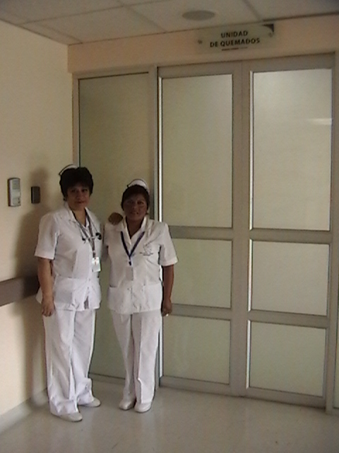
LA ENFERMERA TIENE LA RESPONSABILIDAD DE CUIDAR EL DON MAS PRECIADO DEL SER HUMANO, LA SALUD, POR LO TANTO ESTA OBLIGADA A ACTUALIZAR CONTINUAMENTE SUS CONOCIMIENTOS ACADÉMICOS PARA DESARROLLARSE PROFESIONALMENTE A PLENITUD.

Slide 72
GRACIAS POR SU GENTIL ATENCIÓN

